Slide 1
L. zasedání Akademického sněmu AV ČR
21. března 2016
Jiří Drahoš
předseda Akademie věd ČR
Notes:
1
1
1
1
1

Slide 2
Hlavní body
Úvod
Zamyšlení nad situací Akademie věd České republiky v uplynulých osmi letech
Komunikace s veřejností
Závěr
Notes:
2
2
2
2
2

Slide 3
Zhodnocení situace AV ČR
  V letech 2009–2013 jsme se svou prací snažili přispět:
k odvrácení hrozby destabilizace systému vědy a výzkumu v ČR a propadu financování AV ČR, ohrožujícímu dokonce i samu existenci jejích pracovišť;
k zachování demokratického charakteru řízení AV ČR, ale se současným zvyšováním odpovědnosti nás všech za kvalitu dosahovaných vědeckých výsledků.
Notes:
3
3
3
3
3

Slide 4
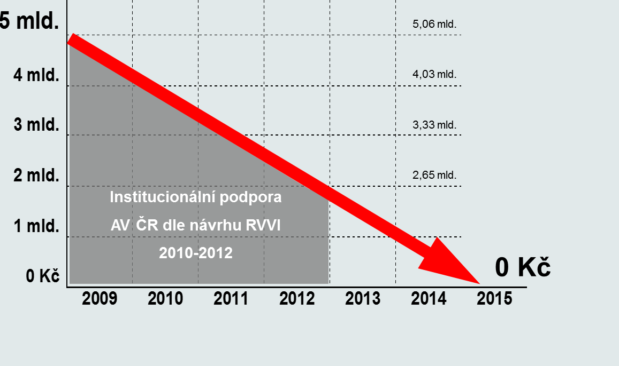
Zhodnocení situace AV ČR
Notes:
4
4
4
4
4

Slide 5
Zhodnocení situace AV ČR
  30. červen 2009
  Koncem června 2009 jsme byli nuceni svolat první mimořádný Akademický sněm v dosavadní historii AV ČR v důsledku snahy o zavedení tržních principů do oblasti vědy a výzkumu pod heslem „o všechno je třeba soutěžit“ v rámci tzv. Reformy systému VaVaI z roku 2008.
Notes:
5
5
5
5
5

Slide 6
Zhodnocení situace AV ČR
  Zároveň jsme se potýkali:
s nekvalifikovanými a ve svých důsledcích škodlivými představami o úloze vědy a vzdělání ve společnosti;
s nedostatky v komunikaci s představiteli tehdejší RVVI a s oficiálními reprezentacemi průmyslové sféry.
Notes:
6
6
6
6
6

Slide 7
Výdaje SR na VaVaI
Schválené rozpočtové výdaje na VaVaI
(mld. Kč)
Zdroj: AV ČR
Notes:
7
7
7
7
7

Slide 8
Zhodnocení situace AV ČR
  Plnění usnesení mimořádného zasedání Akademického sněmu
  Iniciace jednání s vládou, prezidentem, představiteli všech parlamentních stran a členy věcně příslušných výborů Poslanecké sněmovny a Senátu Parlamentu ČR.
  Informační činnost směrem k partnerským institucím doma i v zahraničí včetně Evropské komise.
  Iniciace informačních a propagačních akcí směrem k veřejnosti a médiím.
Notes:
8
8
8
8
8

Slide 9
Zhodnocení situace AV ČR
  Dále jsme usilovali:
o zajištění postavení AV ČR a jejích pracovišť jako institucí nejen vědecky respektovaných, ale také dostatečně viditelných ve veřejném prostoru;
o přijetí memorand o spolupráci AV ČR se Senátem a s Poslaneckou sněmovnou Parlamentu ČR.
Notes:
9
9
9
9
9

Slide 10
Zhodnocení situace AV ČR
  V letech 2013–2017 jsme se svou prací snažili přispět:
ke zvýšení kvality a relevance výzkumu v AV ČR;
k řešení konkrétních společenských problémů prostřednictvím Strategie AV21;
k rozšíření spolupráce s akademickými institucemi, průmyslovými a komerčními subjekty a s institucemi veřejného sektoru a státní správy.
Notes:
10
10
10
10
10

Slide 11
Pozitiva Strategie AV21
Zkvalitnění dialogu mezi vědou a českou společností
Posílení spolupráce se vzdělávací a aplikační sférou
Podpora české ekonomiky a konkurenceschopnosti
Vytvoření expertního zázemí pro efektivní politické rozhodování
Přirozené propojení základního a aplikovaného výzkumu
Notes:
11
11
11
11

Slide 12
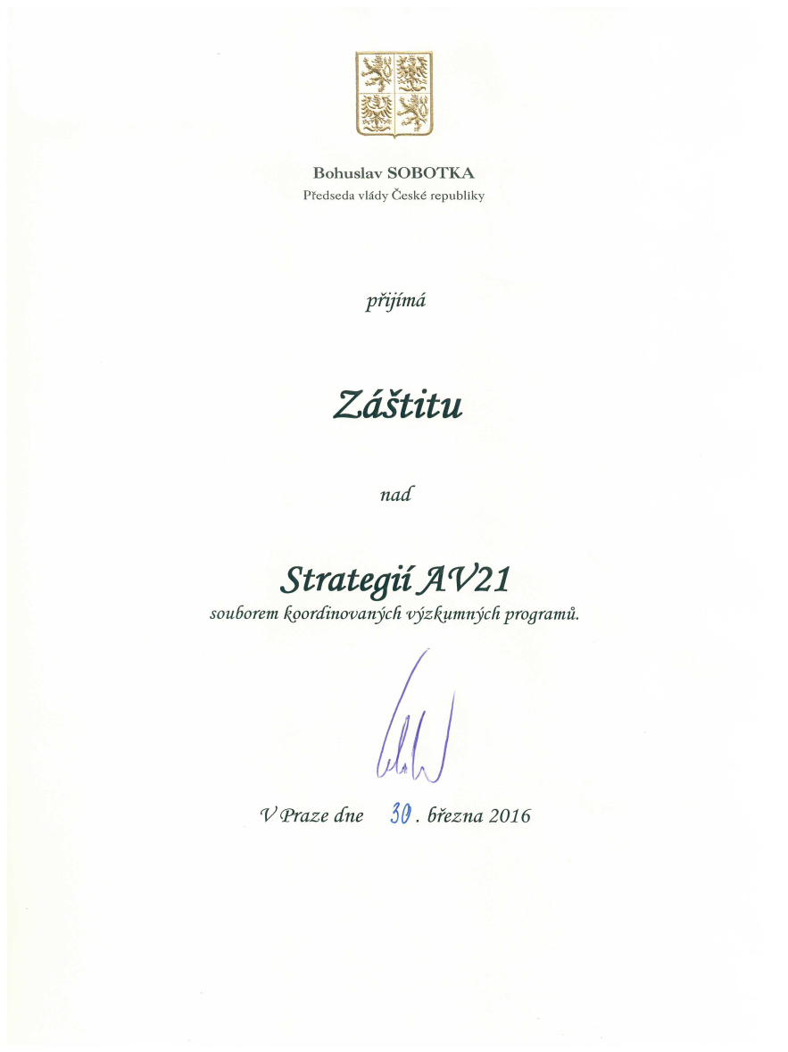
Ohlasy na Strategii AV21
Jako projev ocenění cílů Strategie AV21 nad ní převzal záštitu premiér České republiky Bohuslav Sobotka.

Slide 13
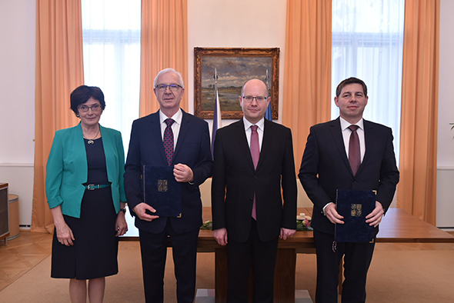
Zhodnocení situace AV ČR
Memorandum o spolupráci mezi Úřadem vlády ČR a Akademií věd ČR
Smysl spolupráce obou institucí je dán společným zájmem na zodpovědném politickém rozhodování a schopnosti státu vyrovnávat se se současnými i budoucími výzvami na základě poznatků moderní vědy.
Notes:
13
13
13
13
13

Slide 14
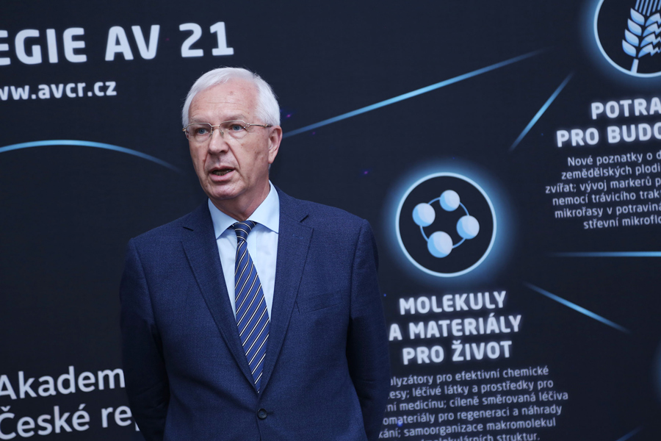
Zhodnocení situace AV ČR
Zřízení CeTTAV –
Centra transferu znalostí a technologií Akademie věd ČR
„Jsem rád, že nakonec k tomuto kroku došlo v pravý čas. AV ČR nedávno přišla se Strategií AV21, v níž se klade důraz na transfer technologií a spolupráci s firmami jako na jeden z klíčových momentů.“
Notes:
14
14
14
14
14

Slide 15
Zhodnocení situace AV ČR
  Pravidelné hodnocení pracovišť AV ČR mezinárodními hodnotitelskými panely
  Leitmotivem naší práce bylo úsilí o trvalé zvyšování kvality vědecké činnosti i vědeckého výkonu AV ČR (v letech 2010–2014 se uskutečnilo již 7. kolo hodnocení výzkumné a odborné činnosti našich pracovišť).
Notes:
15
15
15
15
15

Slide 16
Základní indikátory (2016)
Vědecká činnost (AV ČR produkuje 37 % všech významných výsledků výzkumu s 13 % pracovníků VaV v ČR)
Vzdělávací činnost (2 019 doktorandů; 519 zahraničních studentů)
Spolupráce s aplikační sférou (400 společných projektů a přímých kontraktů s podniky)
Patenty a vynálezy (89 přihlášek vynálezů; 78 udělených patentů; 34 zapsaných užitných vzorů)
Notes:
16
16
16
16
16

Slide 17
Zhodnocení situace AV ČR
  Dále jsme usilovali:
o zajištění výzkumné činnosti AV ČR z hlediska technického a přístrojového vybavení;
o úspěšnou realizaci projektů ELI, HiLASE a BIOCEV.
Notes:
17
17
17
17
17

Slide 18
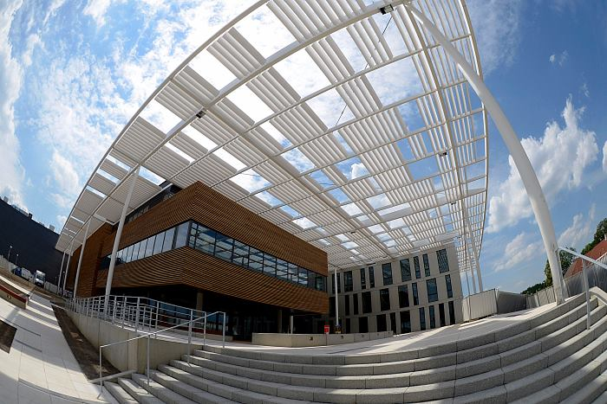
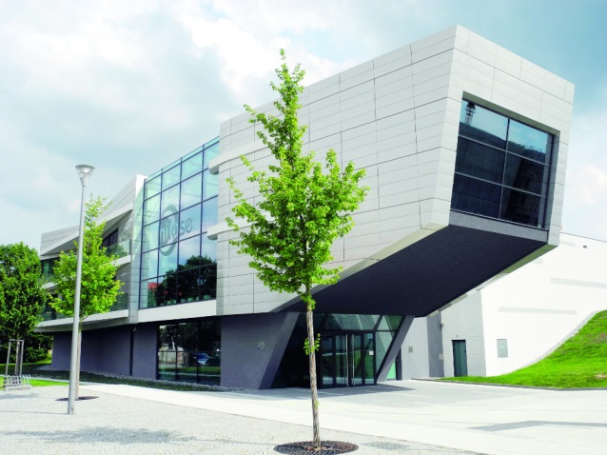

ELI, HiLASE, BIOCEV
Laserové centrum ELI Beamlines v Dolních Břežanech se uživatelským experimentům zpřístupní během roku 2018.
Provozní fáze centra HiLASE byla zahájena počátkem roku 2015.
Vědecko-výzkumné centrum BIOCEV ve Vestci zahájilo provoz v polovině roku 2016.
Notes:
18
18
18
18

Slide 19
Zhodnocení situace AV ČR
  Zároveň jsme se potýkali:
s dopady Metodiky hodnocení výsledků výzkumných organizací, tzv. „kafemlejnku“.
Vítáme proto:
Metodiku 2017+, která po dlouhých letech zavádí principy hodnocení obvyklé ve vyspělém světě, a doufáme, že nová pravidla budou brzy dopracována a uplatněna v praxi.
Notes:
19
19
19
19
19

Slide 20
Zákon o podpoře VaVaI
Sledujeme zejména tu část zákona, která se týká zřízení Ministerstva pro výzkum a vývoj.
Zákon by měl také přinést systematické a dobře promyšlené propojení národní legislativy v oblasti VaV s legislativou EU, což ve stávajícím znění chybí.
Zákon v paragrafovaném znění je aktuálně v meziresortním připomínkovém řízení, které končí 18. dubna 2017.
Notes:
20
20
20
20
20

Slide 21
Zhodnocení situace AV ČR
  Klíčovou agendou AV ČR je vztah k vysokým školám
23. říjen 2012
Společné prohlášení předsednictev AV ČR, ČKR a RVŠ o užší vzájemné spolupráci.
16. únor 2017
ČKR společně s AV ČR požadují zvyšování institucionální podpory vědeckovýzkumné činnosti vysokých škol a AV ČR.
Notes:
21
21
21
21
21

Slide 22
Financování VaV (2015)
Financování výzkumu a vývoje v ČR
(mld. Kč; finanční toky vč. přerozdělení zdrojů)
Zdroje financování
Veřejné z ČR (rozpočtové)
32 %
Veřejné zahraniční
16 %
Podnikatelské
51 %
Ostatní z ČR
1 %
Celkem na VaV
88,7 mld. Kč
Užití zdrojů podle sektorů
Podnikatelský
54 %
Vysokoškolský
25 %
Akademie věd
16 %
Ostatní v.v.i.
4 %
Soukr. neziskový
1 %
Zdroj: ČSÚ
Podnikatelské zdroje zahrnují soukromé domácí a zahraniční zdroje. Veřejné zahraniční zdroje zahrnují prostředky z evropských aj. fondů.
1) Z toho institucionální prostředky rozpočtové kapitoly AV ČR 4,5 mld. Kč, vysoutěžené grantové a projektové prostředky 3,5 mld. Kč.
Notes:
22
22
22
22
22

Slide 23
Mezinárodní spolupráce
  Pokračování tradiční spolupráce s partnerskými institucemi z celého světa.
  V oblasti evropské integrace Akademická rada průběžně sledovala a aktivně se zapojovala do přípravy a implementace strategických, politických a legislativních dokumentů na národní i evropské úrovni souvisejících s programovým obdobím 2014–2020.
Notes:
23
23
23
23

Slide 24
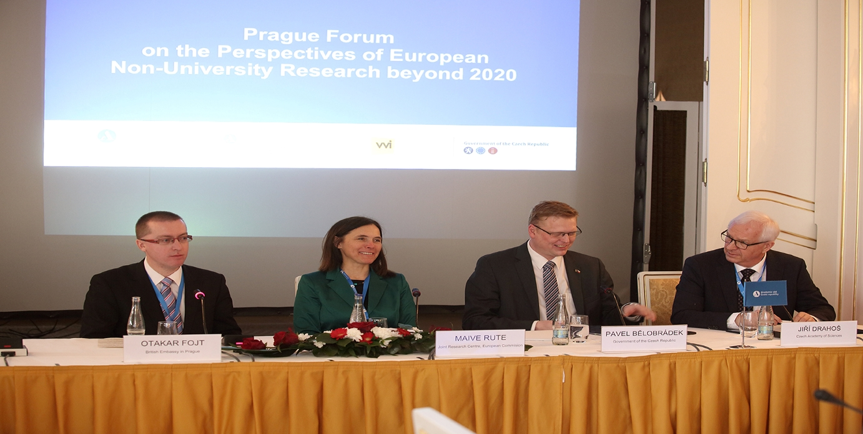
Mezinárodní spolupráce
Budoucnost neuniverzitních výzkumných institucí a jejich další rozvoj byly hlavními tématy mezinárodní konference „Pražské fórum – Perspektivy evropského neuniverzitního výzkumu po roce 2020“.
Notes:
24
24
24
24

Slide 25



Komunikace s veřejností
Aktivity Střediska společných činností
Ve dnech 8.–10. června 2017 se uskuteční třetí ročník Veletrhu vědy v PVA EXPO Praha v Letňanech.
Otevřená věda – popularizace VaV a podpora badatelsky orientované výuky na základních a středních školách.
Notes:
25
25
25
25

Slide 26
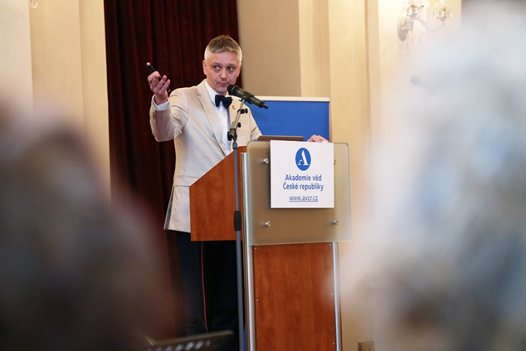
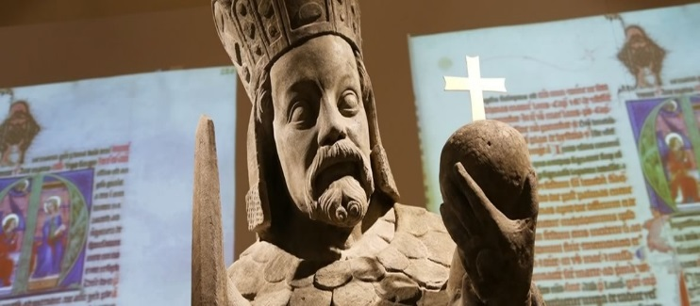
Komunikace s veřejností
Cyklus slavnostních přednášek „AV ČR – špičkový výzkum ve veřejném zájmu“
Laser – supernástroj člověka 21. století
(Tomáš Mocek)
Galerie Věda a umění, Národní 3, Praha 1
Výstavy v budově AV ČR
Notes:
26
26
26
26

Slide 27
Komunikace s veřejností
Nová koncepce oficiálních časopisů AV ČR
Notes:
27
27
27
27

Slide 28
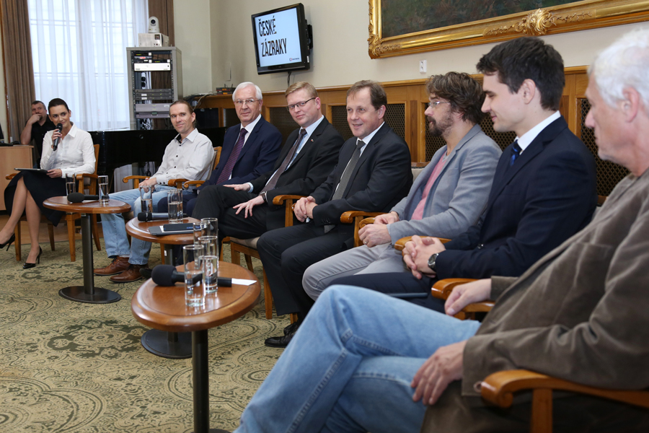
Komunikace s veřejností
Nové pořady o vědě v České televizi
Program ČT24 průběžně informuje o významných osobnostech a událostech z jednotlivých pracovišť AV ČR.
Notes:
28
28
28
28

Slide 29
Komunikace s veřejností
Podpora veřejnosti je pro existenci AV ČR a úspěšný rozvoj jejích pracovišť zcela zásadní.
Svou prací po mimořádném Akademickém sněmu jsme se snažili přispět ke stabilizaci celého systému vědy a výzkumu, k upevnění role AV ČR ve vědě a společnosti a k maximální svobodě vědeckého bádání, v níž by tvořivá aktivita nebyla blokována překážkami politickými a byrokratickými.
Notes:
29
29
29
29

Slide 30


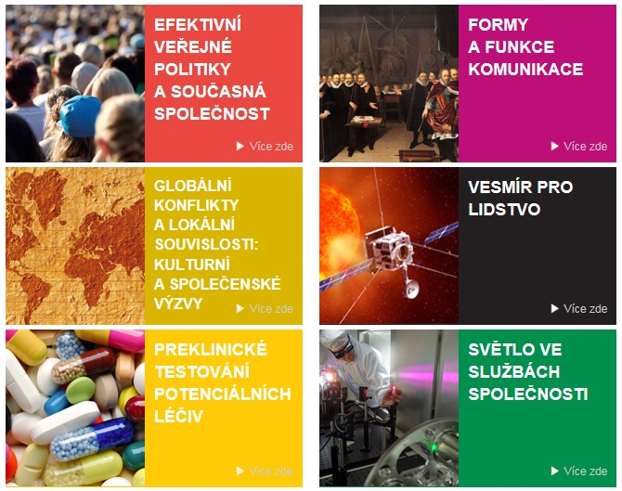
Strategie AV21
Notes:
30
30
30
30

Slide 31
Závěr
Dovolte mi, abych vám všem ještě jednou poděkoval za podporu a pomoc, kterou jste v uplynulých letech poskytovali jak mně osobně, tak i ostatním členům Akademické a Vědecké rady.
Zároveň přeji své nástupkyni Evě Zažímalové, členům nové Akademické a Vědecké rady, které si dnes zvolíte, i vám všem ve vaší práci pro rozvoj vědy i pro blaho naší země mnoho úspěchů.

Slide 32
Děkuji za pozornost
Notes:
32
32
32

